Slide 1
DEVLIFE
01
DevLife
Попробовать профессию.
Построить свою историю.
Пять IT-специальностей в браузерной игре
Квизы, 3D, карьера и собственная компания
Notes:
Открыть защиту выбором профессии, а не перечислением технологий. Сначала дать аудитории увидеть продукт.
Источники: исходный кейс и запрос автора, код dist/engine.js, dist/app.js, dist/content.js и результаты tests/engine.test.js. Скриншоты сделаны в работающем локальном приложении.

Slide 2
DEVLIFE
02
Как выбрать профессию,
если не пробовал её задачи?
Наш ответ: короткая игровая проба
Игрок принимает решения, получает объяснение и видит последствия.
Проектная гипотеза: такой опыт поможет сравнить IT-роли осмысленнее. Проверка с подростками ещё впереди.
Notes:
Кейс банка Центр-инвест: браузерная игра о профессии для подростков до 16 лет. Не заявлять доказанный образовательный эффект.
Источники: исходный кейс и запрос автора, код dist/engine.js, dist/app.js, dist/content.js и результаты tests/engine.test.js. Скриншоты сделаны в работающем локальном приложении.

Slide 3
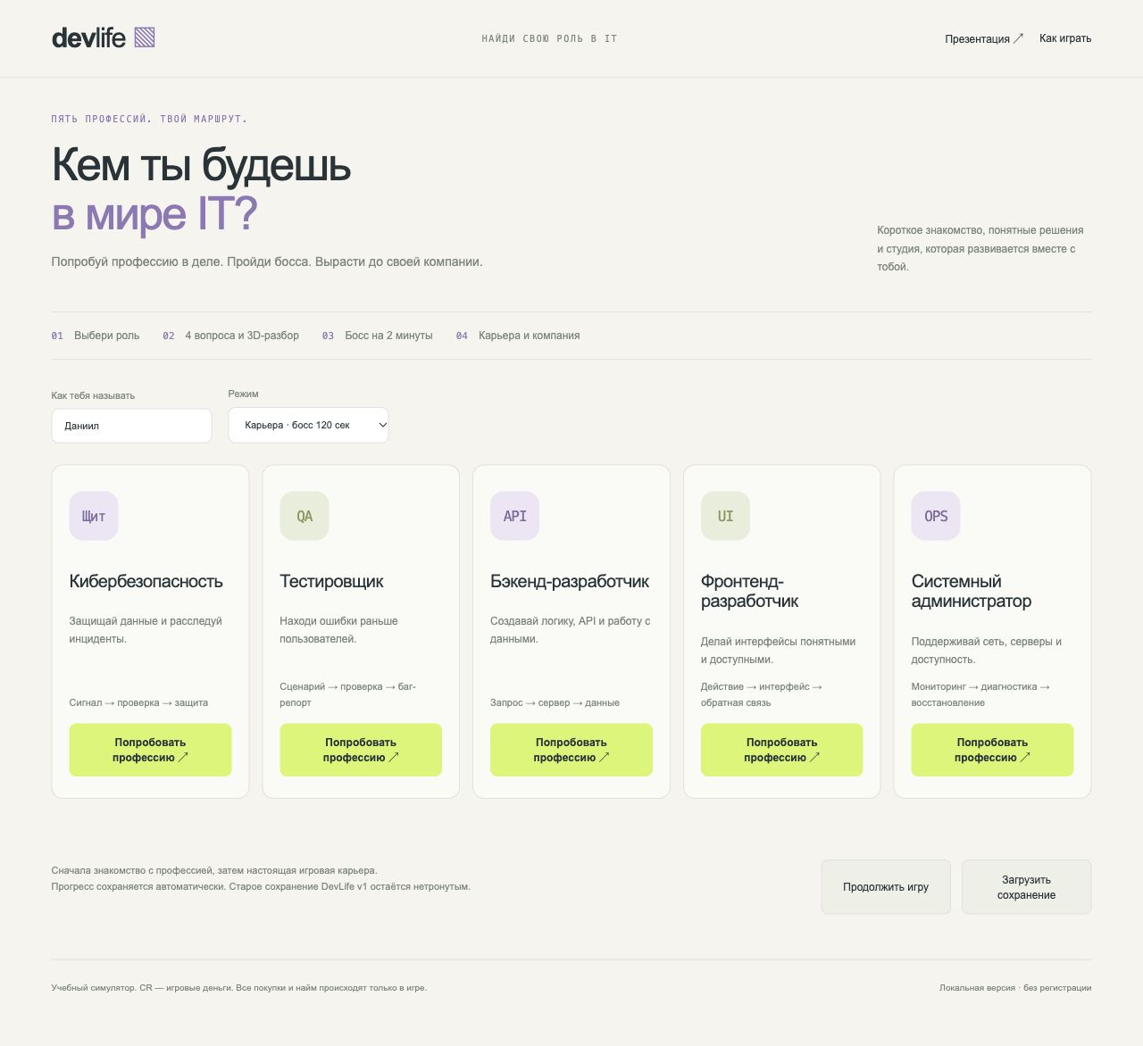
DEVLIFE
03
Пять разных входов в IT
Защита. Качество.
Код. Интерфейс. Инфраструктура.
Кибербезопасность, QA, backend, frontend и системное администрирование.
У каждой роли свои вопросы, 3D-пояснения, действия и профессиональное оборудование.
Notes:
Демонстрация фактически реализованных механик DevLife 2.
Источники: исходный кейс и запрос автора, код dist/engine.js, dist/app.js, dist/content.js и результаты tests/engine.test.js. Скриншоты сделаны в работающем локальном приложении.

Slide 4
DEVLIFE
04
Маршрут, который хочется продолжить
01
02
03
04
Понять роль
Закрыть инцидент
Вырасти в профессии
Собрать компанию
Четыре вопроса и три шага 3D-процесса
Главный босс: три решения за две минуты
Работа, улучшения и пять карьерных рангов
Выкуп, команда, контракты и расширение
Notes:
Две минуты относятся к обычному режиму. Есть режимы 150 и 90 секунд. Это структура реализованной версии.
Источники: исходный кейс и запрос автора, код dist/engine.js, dist/app.js, dist/content.js и результаты tests/engine.test.js. Скриншоты сделаны в работающем локальном приложении.

Slide 5
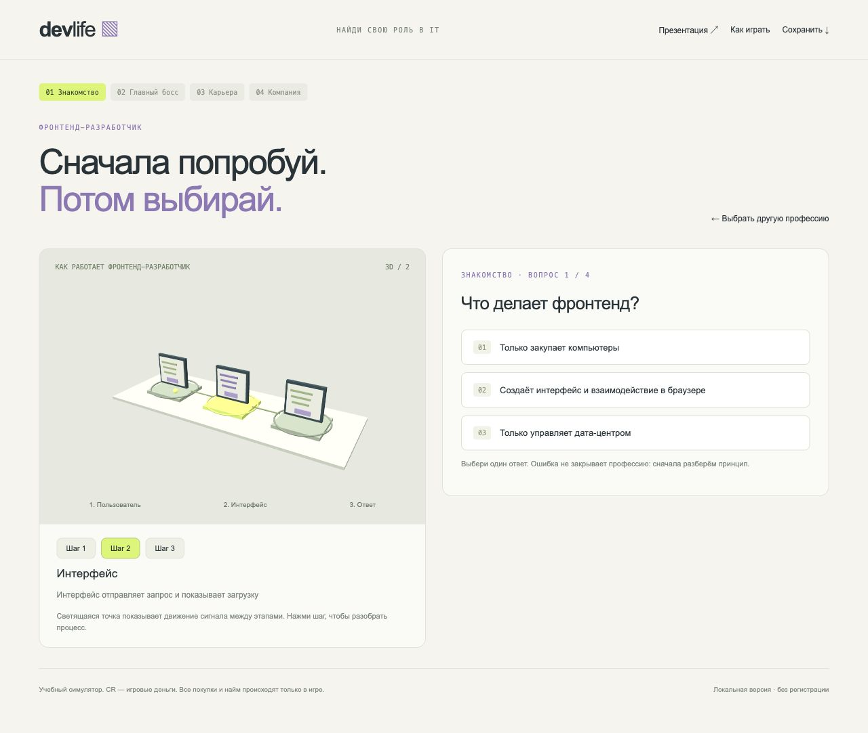
DEVLIFE
05
Знакомство через действие
Вопрос объясняет принцип.
3D показывает процесс.
Схема разбита на понятные этапы. После ответа игрок получает причину, а не только отметку «верно».
Ошибка во вводном квизе не закрывает доступ к профессии.
Notes:
Демонстрация фактически реализованных механик DevLife 2.
Источники: исходный кейс и запрос автора, код dist/engine.js, dist/app.js, dist/content.js и результаты tests/engine.test.js. Скриншоты сделаны в работающем локальном приложении.

Slide 6
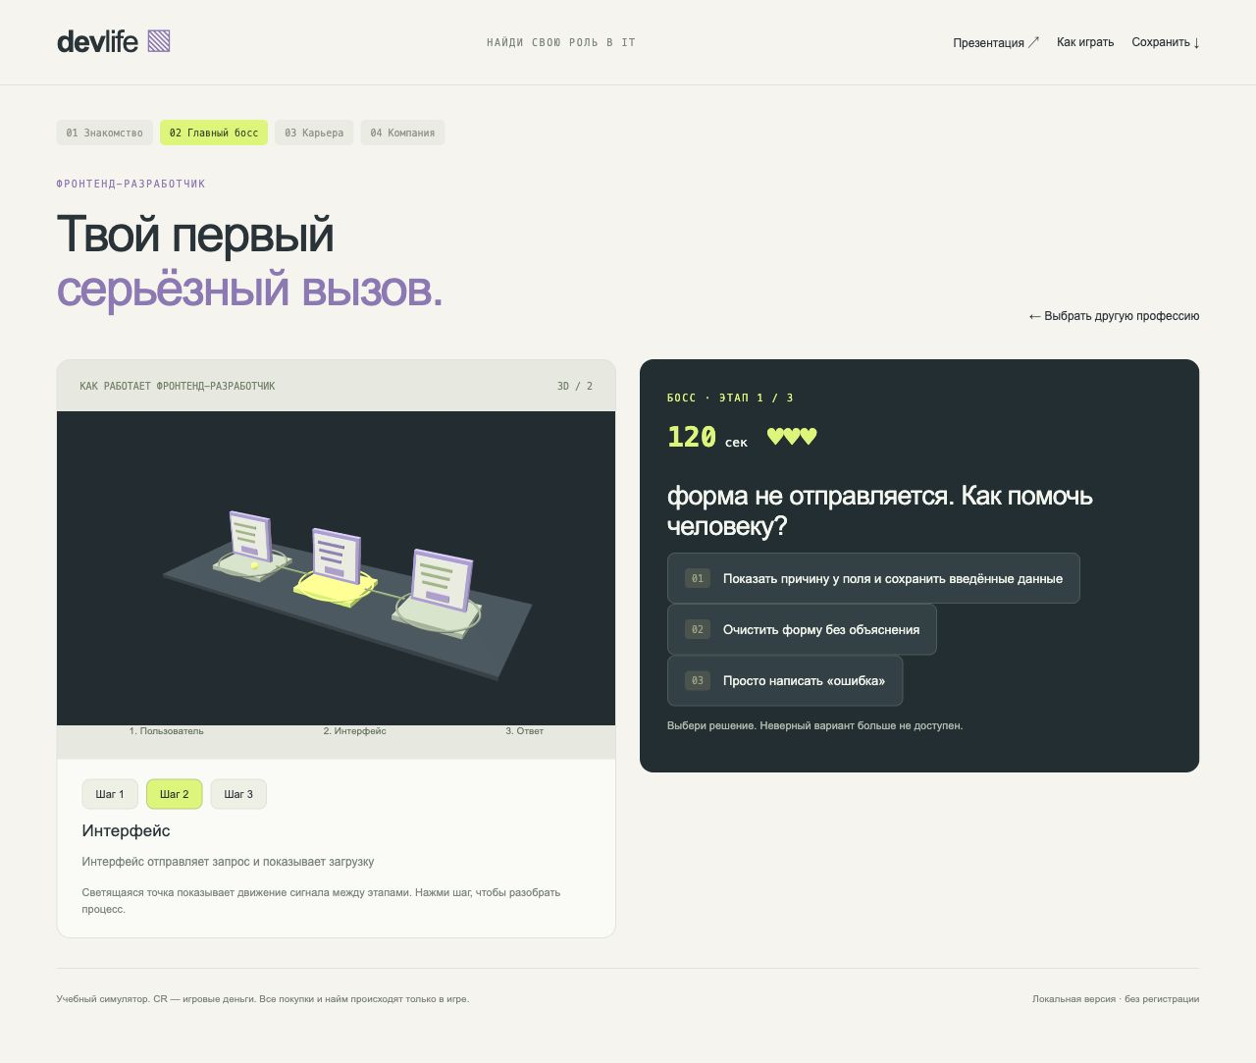
DEVLIFE
06
Босс превращает знания в решение
120 секунд.
Три жизни. Три этапа.
Аварийная ситуация по выбранной профессии.
Важен осмысленный выбор под ограничением времени. После неудачи можно повторить. Победа открывает карьеру.
Notes:
Демонстрация фактически реализованных механик DevLife 2.
Источники: исходный кейс и запрос автора, код dist/engine.js, dist/app.js, dist/content.js и результаты tests/engine.test.js. Скриншоты сделаны в работающем локальном приложении.

Slide 7
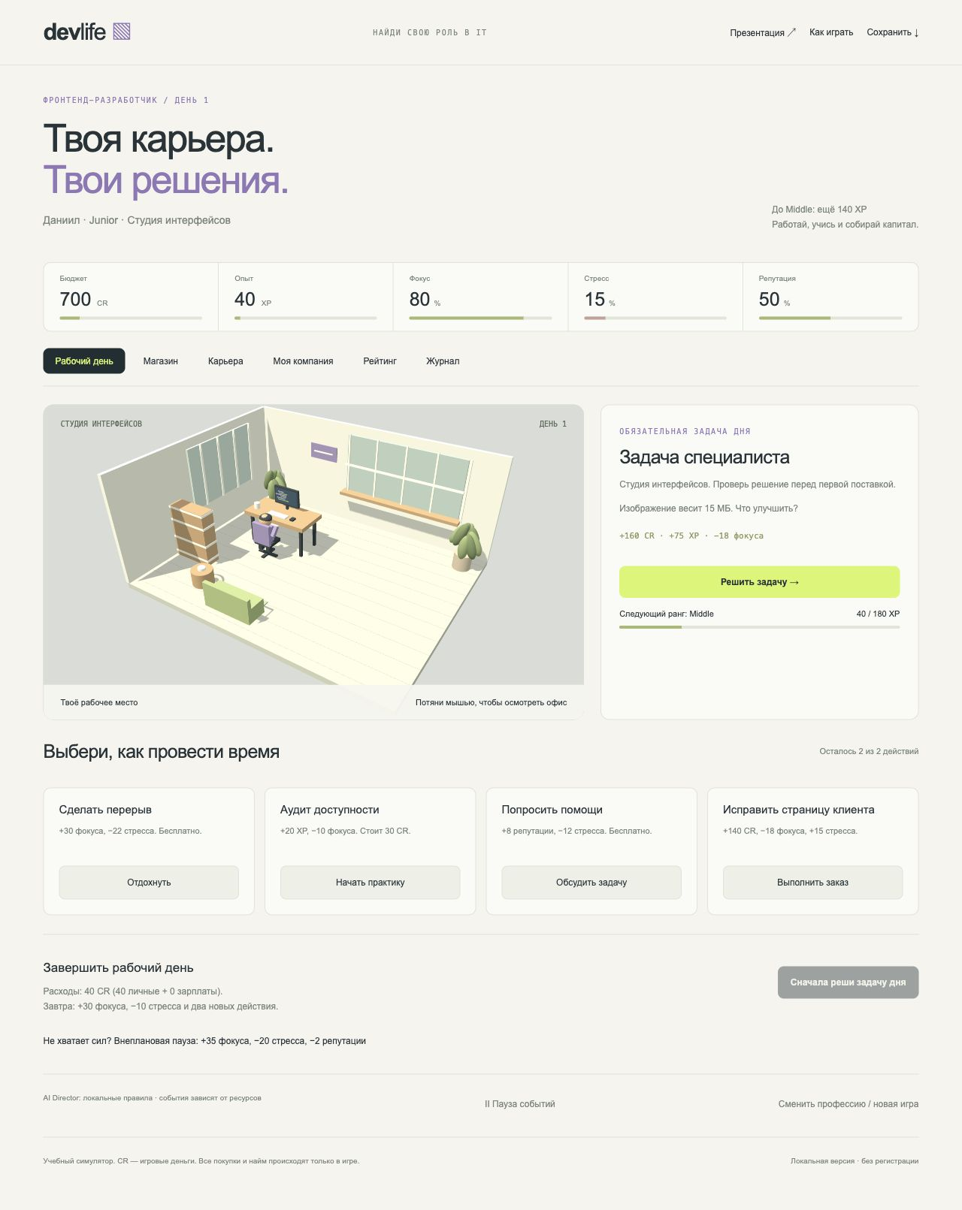
DEVLIFE
07
Карьера начинается после победы
Junior, Middle, Senior,
Senior+ и Тимлид
Рабочая задача приносит опыт и деньги. Дополнительные действия помогают учиться, восстанавливать силы и работать с командой.
Повышение открывает новые покупки и возможности.
Notes:
Демонстрация фактически реализованных механик DevLife 2.
Источники: исходный кейс и запрос автора, код dist/engine.js, dist/app.js, dist/content.js и результаты tests/engine.test.js. Скриншоты сделаны в работающем локальном приложении.

Slide 8
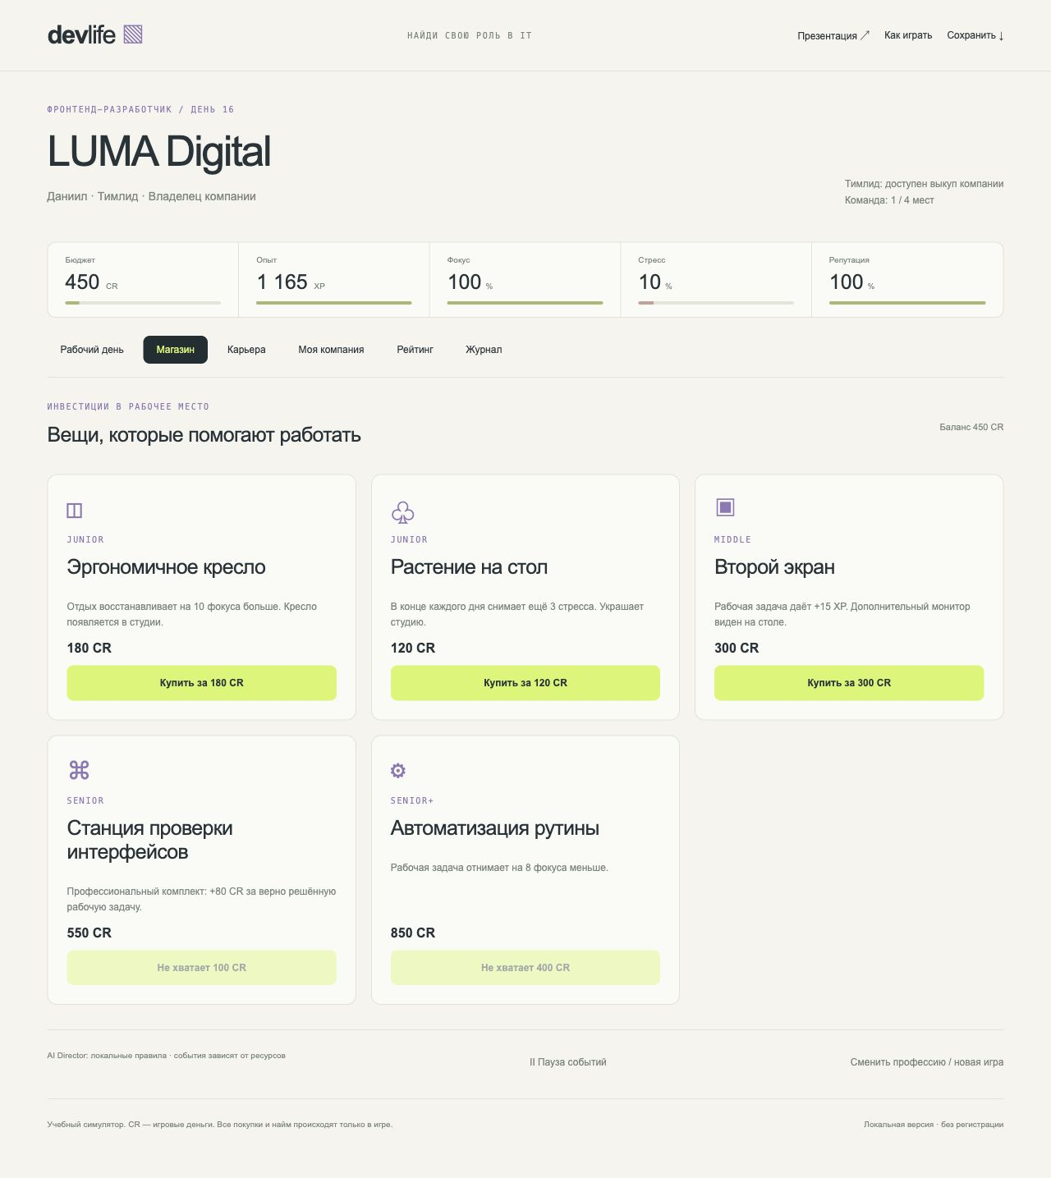
DEVLIFE
08
Покупка меняет рабочий день
У каждого улучшения
есть понятная польза
Кресло усиливает отдых. Второй экран добавляет опыт. Профессиональный комплект повышает доход.
Цена, эффект и нужный ранг видны до покупки.
Notes:
Демонстрация фактически реализованных механик DevLife 2.
Источники: исходный кейс и запрос автора, код dist/engine.js, dist/app.js, dist/content.js и результаты tests/engine.test.js. Скриншоты сделаны в работающем локальном приложении.

Slide 9
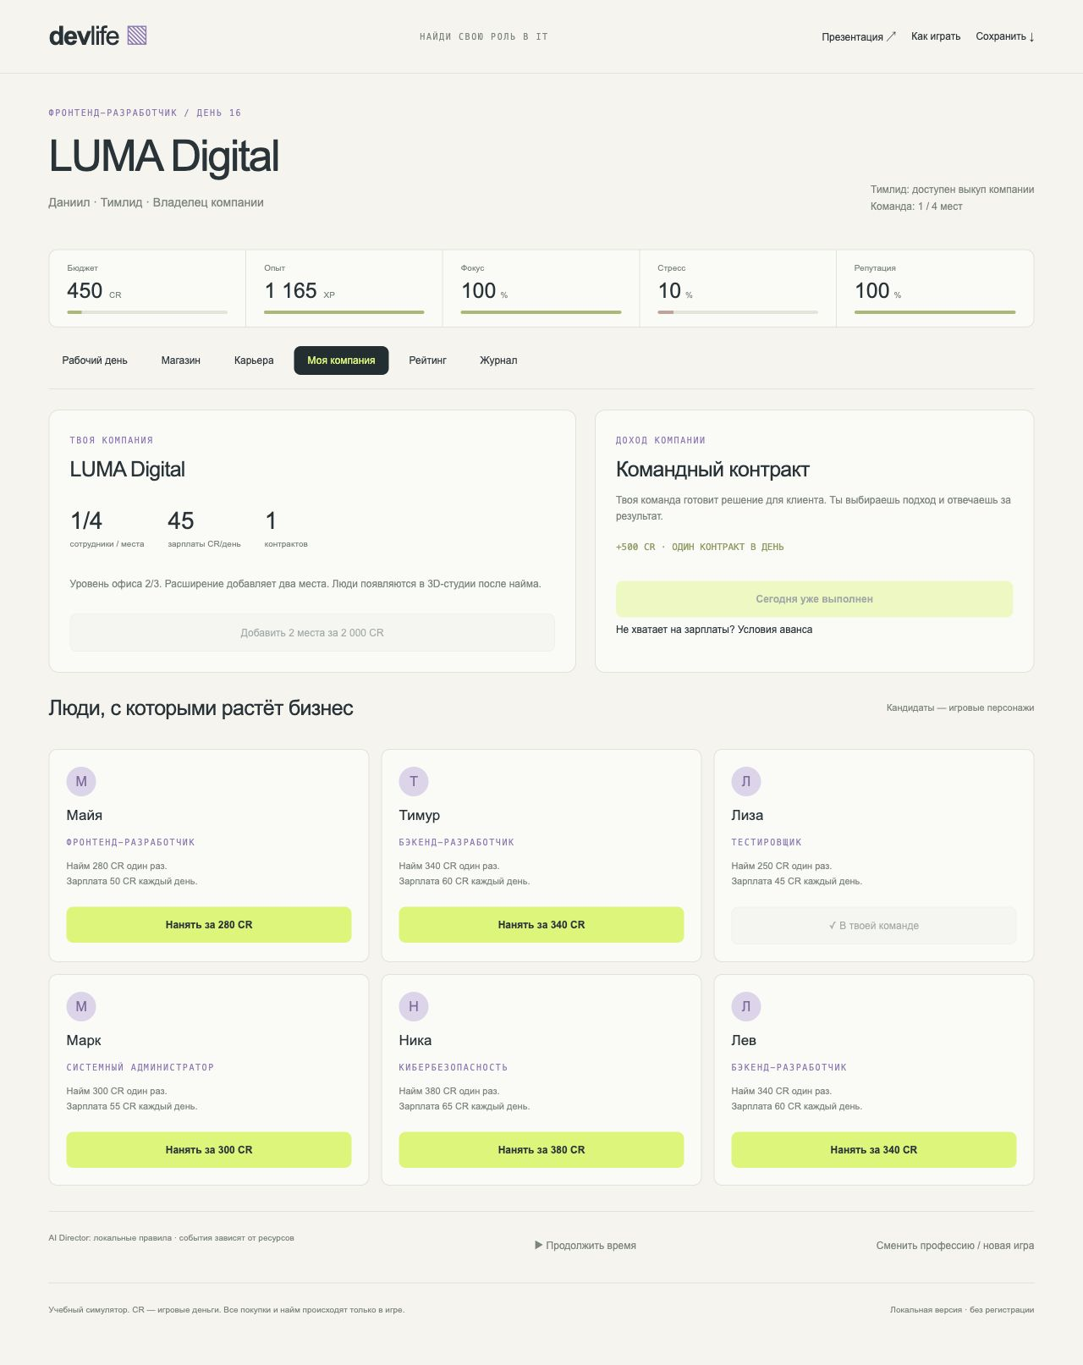
DEVLIFE
09
Компания добавляет ответственность
Сначала выкуп.
Потом команда и масштаб.
Тимлид выкупает бизнес за 3 800 игровых CR. После этого доступны найм и расширение офиса.
Контракты дают доход, сотрудники требуют зарплаты. Решения связаны общей экономикой.
Notes:
Демонстрация фактически реализованных механик DevLife 2.
Источники: исходный кейс и запрос автора, код dist/engine.js, dist/app.js, dist/content.js и результаты tests/engine.test.js. Скриншоты сделаны в работающем локальном приложении.

Slide 10
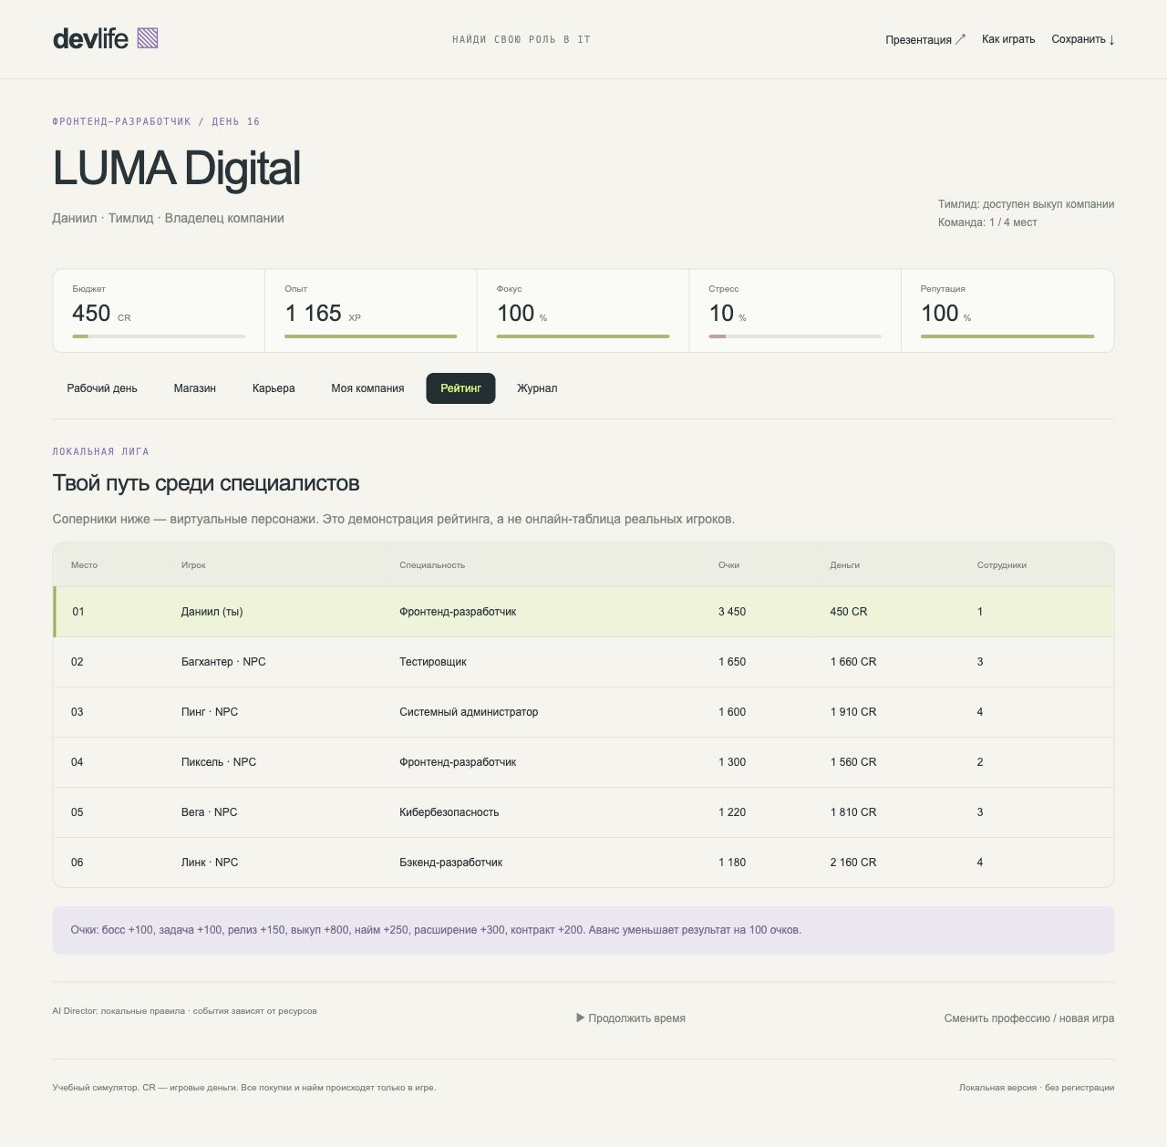
DEVLIFE
10
Прогресс виден в нескольких измерениях
Специальность, очки,
деньги и команда
Рейтинг показывает разные результаты карьеры.
В текущей версии это локальная лига с явно обозначенными NPC. Реальные игроки и доверенный сервер входят в дальнейшее развитие.
Notes:
Демонстрация фактически реализованных механик DevLife 2.
Источники: исходный кейс и запрос автора, код dist/engine.js, dist/app.js, dist/content.js и результаты tests/engine.test.js. Скриншоты сделаны в работающем локальном приложении.

Slide 11
DEVLIFE
11
Стек под задачу прототипа
HTML / CSS / JavaScript
Three.js / WebGL
Понятные формы и кнопки.
Адаптивная вёрстка.
Запуск без установки и регистрации.
ES-модули разделяют код без обязательного сборщика.
Интерактивная студия и учебные схемы прямо в браузере.
Библиотека лежит внутри проекта. Игровые ресурсы не требуют CDN.
Notes:
Демонстрация фактически реализованных механик DevLife 2.
Источники: исходный кейс и запрос автора, код dist/engine.js, dist/app.js, dist/content.js и результаты tests/engine.test.js. Скриншоты сделаны в работающем локальном приложении.

Slide 12
DEVLIFE
12
Один продукт, четыре слоя
Правила и данные
Интерфейс и сцена
content.js
Профессии, вопросы, объяснения и названия оборудования.
engine.js
Этапы, экономика, карьера и ограничения действий.
app.js
Экраны, таймеры, сохранения и обратная связь.
scene.js
Учебные схемы, студия, предметы и сотрудники.
Notes:
Игровая логика не зависит от DOM и WebGL. Это позволяет тестировать её отдельно. Отсутствие фреймворка — выбор под текущий масштаб, не универсальная рекомендация.
Источники: исходный кейс и запрос автора, код dist/engine.js, dist/app.js, dist/content.js и результаты tests/engine.test.js. Скриншоты сделаны в работающем локальном приложении.

Slide 13
DEVLIFE
13
Правило живёт в логике, а не в кнопке
Нельзя нанять человека
до выкупа компании
function owner(s) {
requireStage(s);
if (!s.company)
throw Error('Сначала выкупи компанию');
}
export function hire(s, id) {
owner(s);
// Затем: места, деньги и кандидат
}
Интерфейс объясняет ограничение.
Игровой движок проверяет его при действии.
Так один и тот же закон работает при клике и прямом вызове функции в тесте.
Notes:
Сокращённый фрагмент dist/engine.js. Это целостность локальной игры, не серверный античит. Импорт отдельно валидирует структуру состояния, а не доказывает честность его происхождения.
Источники: исходный кейс и запрос автора, код dist/engine.js, dist/app.js, dist/content.js и результаты tests/engine.test.js. Скриншоты сделаны в работающем локальном приложении.

Slide 14
DEVLIFE
14
Предсказуемые переходы состояния
Награда ровно один раз
День после расчёта расходов
answerTask проверяет taskDone.
Верное решение фиксирует завершение и начисляет награду в одном переходе. Повторная отправка не даёт второй выплаты.
endDay сначала проверяет бюджет и списывает расходы.
Только затем меняется день. Если средств мало, игрок видит причину и доступный способ продолжить.
Notes:
Демонстрация фактически реализованных механик DevLife 2.
Источники: исходный кейс и запрос автора, код dist/engine.js, dist/app.js, dist/content.js и результаты tests/engine.test.js. Скриншоты сделаны в работающем локальном приложении.

Slide 15
DEVLIFE
15
Готовность доказывается прохождением
13 автоматических проверок
Пять маршрутов пройдены логикой от старта до компании с шестью сотрудниками.
Проверены таймер босса, повторные награды, покупки, владение, зарплаты и сохранения. Ключевые экраны и действия проверены в браузере.
Notes:
Результат node --test tests/engine.test.js. Автоматический сценарий завершает компанию на 20-м игровом дне при выбранной стратегии. Это не замер реального времени пользователя. Мобильный парк устройств не тестировался.
Источники: исходный кейс и запрос автора, код dist/engine.js, dist/app.js, dist/content.js и результаты tests/engine.test.js. Скриншоты сделаны в работающем локальном приложении.

Slide 16
DEVLIFE
16
Понятный путь дальнейшего развития
Уже в прототипе
Следующая проверка идеи
Пять ролей и профессиональные объяснения.
Босс и продолжительная карьера.
Компания с доходами и зарплатами.
Сохранение и перенос JSON.
Все игровые суммы вымышлены.
Плейтест с подростками.
Сравнение понимания ролей до и после.
Более разнообразные профессиональные задания.
Затем: серверный рейтинг и защита результата от подмены.
Notes:
Демонстрация фактически реализованных механик DevLife 2.
Источники: исходный кейс и запрос автора, код dist/engine.js, dist/app.js, dist/content.js и результаты tests/engine.test.js. Скриншоты сделаны в работающем локальном приложении.

Slide 17
DEVLIFE
17
Роли команды и ориентиры
Наша работа над продуктом
Игровые референсы
Геймдизайн и образовательный контент.
Программирование и 3D.
Интерфейс и тестирование.
Имена и распределение ролей уточняются. В разработке использован ИИ-помощник.
Game Dev Tycoon
Развитие студии и решения в производстве.
Human Resource Machine
Логические задачи как знакомство с программированием.
Графика и код этих игр не копировались.
Notes:
Источники референсов: https://www.greenheartgames.com/ и https://tomorrowcorporation.com/humanresourcemachine . Состав команды автор просил заполнить позже.
Источники: исходный кейс и запрос автора, код dist/engine.js, dist/app.js, dist/content.js и результаты tests/engine.test.js. Скриншоты сделаны в работающем локальном приложении.

Slide 18
DEVLIFE
18
Профессия становится
личной историей
Сначала ты решаешь задачу.
Потом отвечаешь за команду.
DevLife соединяет знакомство с IT и долгую игровую цель.
Локальное демо: http://localhost:8785
Исходники и презентация доступны в папке проекта.
Notes:
Публичное размещение и QR отложены по решению автора. Адрес localhost работает только на Mac, где запущен сервер. Для внешнего жюри требуется отдельное согласованное размещение.
Источники: исходный кейс и запрос автора, код dist/engine.js, dist/app.js, dist/content.js и результаты tests/engine.test.js. Скриншоты сделаны в работающем локальном приложении.

